Slide 1
ProjectUni 포트폴리오
작성자: 김민종
작성일 : 2022.11.30

Slide 2
목차
1. 포트폴리오 개요
2.매니저 구성
DataBaseManager
ResourcesPoolManager
SoundManager
InGameManager
3. 인 게임 구성
캐릭터 이동
캐릭터 공격
전투 구현
몬스터 구현
인벤토리 구현
프로젝트 코드 링크
https://github.com/CheepChick/ProjectUni.git
영상 링크
https://youtu.be/QUFy1BgoC_U

Slide 3
포트폴리오 개요
 | 내용
게임 장르 | 싱글 3D RPG
사용 엔진 | Unity3D
사용 언어 | C#
목표 플랫폼 | 윈도우
3D RPG 기능을 만들어 보고 싶어서 시작한 프로젝트입니다.
캐릭터 이동과 공격,
몬스터 AI와 캐릭터와의 상호작용
인벤토리 와 퀵슬롯 사용
아이템 드랍과 저장을 구현하였습니다.

Slide 4
매니저 구성
DataBaseManager : 게임 데이터 테이블 저장 스크립트
ResourcesPoolManager : 리소스 프리팹 저장 스크립트
SoundManager : 사운드 관리 스크립트
InGameManager : 인게임 UI작업, 아이템 사용 등 스크립트

Slide 5
DataBaseManager
DataBaseManager
ScripTable
Object
Item
Monster
JSON
Map
Player
Inventory
데이터 저장 구조
1. 데이터 변동이 없는 정보들은 스크립터블 오브젝트를 활용하여 데이터를 저장하였습니다.
2. 데이터가 변동되며, 실시간으로 불러오기,저장이 필요한 작업들은 JSON 파일로 만들어 저장하였습니다.
1
2

Slide 6
Item Class 구조
1
2
Item
Item
Data
Equipment
Item
Countable
Item
Equipment
Item Data
Countable
Item Data
Weapon
Potion
Etc
Weapon
Data
Potion
Data
Etc
Data
아이템 정보는 두개의 클래스 트리로 나누어서 사용하였다.
메모리 누수를 막기 위해, 공통된 아이템 데이터는 아이템 데이터에서 관리하며, 개별적으로 가지는 아이템데이터는 아이템 클래스에 넣기로 하였다.
1. Item Class
아이템 생성 사용 등 실질적 아이템 객체이며, 생성시 개별적으로 아이템 데이터를 가지게 된다.
2. ItemData Class
아이템 데이터를 보관하는 클래스, 스크립터블 오브젝트를 상속한다.

Slide 7
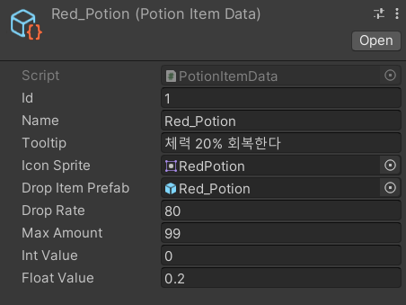
Potion Item
완성된 포션 아이템
ItemData
아이템이라면 가지고 있는 공통 정보들을 가지고 있다.
Ex) 아이템 인덱스,아이템 이름
Countable ItemData
수량이 있는 아이템이 가지는 공통된 정보를 가지고 있다.
Ex) 아이템 수량
Potion ItemData
포션 아이템이 가지는 공통된 정보를 가지고 있다.
Ex) 고정수치 증가 OR 퍼센트 수치 증가
Item
(ItemData)
Item
아이템 생성 사용 등 실질적 아이템 객체,
생성시 개별적으로 아이템 데이터(ItemData)를
가지게 된다.
Countable Item
수량을 가지고 있는 아이템
아이템을 상속 받으며, 아이템 수량에 대한
정보(Countable ItemData)를 가지고 있다.
Potion Item
포션 아이템 데이터(Potion ItemData)를
가지고 있으며, 아이템 사용되는지
확인 하는 함수가 들어 있다.
Countable Item
(Countable ItemData)
Potion Item
(Potion ItemData)

Slide 8
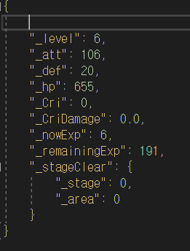
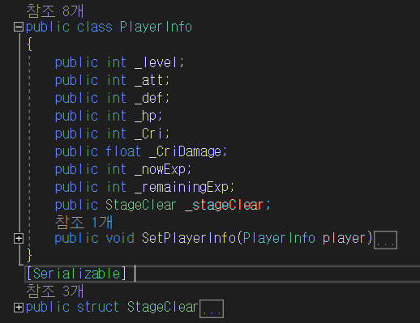
JSON
JSON String을
Object로 변환
불러오기
변환된 정보 저장
JsonFileManager
DataBaseManager
파일 저장
JSON <= Object
오브젝트 파일을
JSON String 변환
저장된 정보를 보냄
JSONFILE
PlayerInfo
JSON 파일은 JsonFileManager를 통해 변환 되어 데이터베이스에
저장되게 만들었습니다.

Slide 9
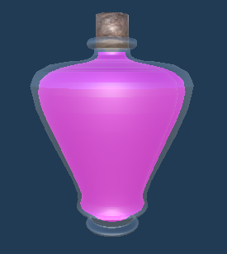
ResourcesPoolManager
Enum으로 변환
Enum정보에 맞는 리소스를 찾음
이미지 생성 !
아이템 요청
Enum
ResourcesPoolManager
저장된 정보 보냄
(Index OR Name)
Enum 정보를 보냄
게임에 필요한 리소스들을 저장하고, 전역에서 필요할 때, 사용할 수 있도록 만들었다.
리소스들은 인스펙터를 통해 저장했고,
Enum 번호에 맞는 리소스들을 가져올 수 있게 함수를 만들었다.

Slide 10
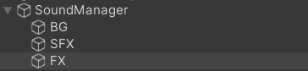
SoundManager
SoundManager
Map
사운드 관리를 위해 만들었습니다.
맵에 입장할시 맵 정보에서 음악을 받아와
틀어주고,
공격이나 UI클릭등 이벤트가 일어날때, 거기에
맞는 음악을 받아와 켜지게 만들었습니다.
Attack
UIClick

Slide 11
InGameMnager
InGameManager
인 게임 매니저인 경우
UI오브젝트 하고 플레이어 상호작용을 위해 만들었다.
예를 들어 플레이어가 아이템을 사용 할 때,
플레이어가 인게임매니저로 인벤토리에 사용 요청하고 인벤토리가 사용 결과를 보내주게 만들었다.
UI Objects
Player

Slide 12
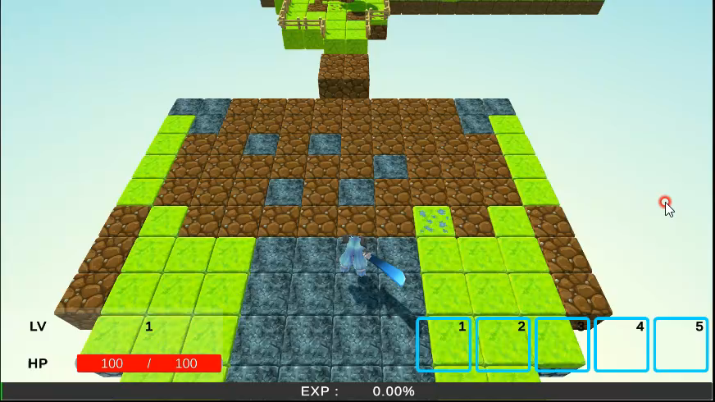
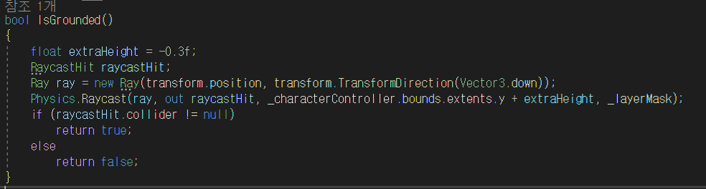
인 게임 구현
캐릭터 이동은 캐릭터 컨트롤러를 이용하여 이동하게 하였고, 방향키 입력으로 이동하게 만들었다.
점프나 이동 같은 경우 아래가 땅인 경우만 확인하게 만들었고, 캐릭터 컨트롤러 자체가 제공하는 IsGround 파라미터는 작용방식이 내가 원하는거랑 달라 함수를 만들어서 땅을 확인하도록 하였다.
캐릭터컨트롤러 콜라이더 기준으로
아래방향으로 레이캐스트를 보내
아래의 레이어 마스크가 땅 이라면,
True
아니라면
False
를 리턴하게 만들었다.

Slide 13
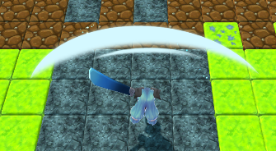
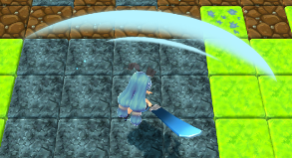
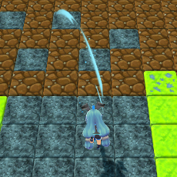
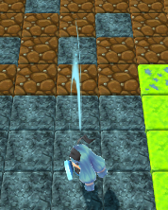
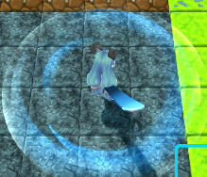
플레이어 공격
플레이어 공격은 총 5연격으로 만들었습니다.
공격키를 누르면 1번부터 실행하며, 다음 동작안에 공격키를 누를 경우 다음 동작이 발생합니다.

Slide 14
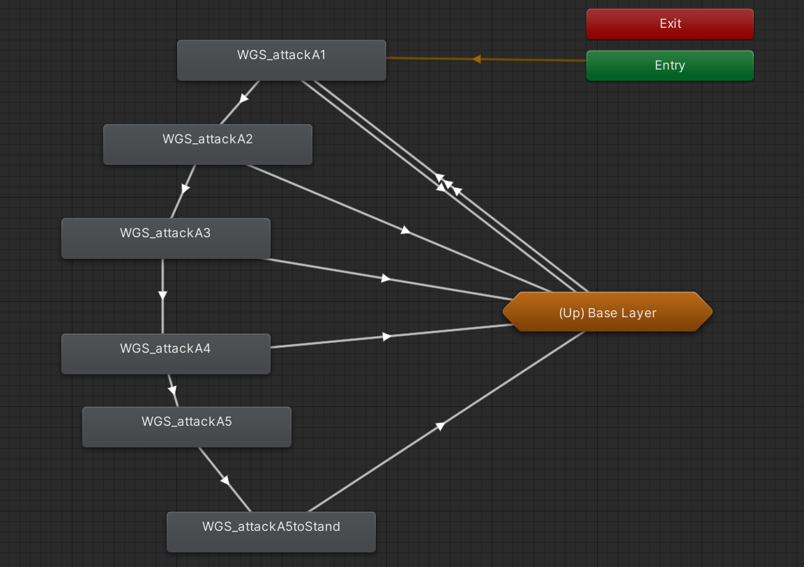
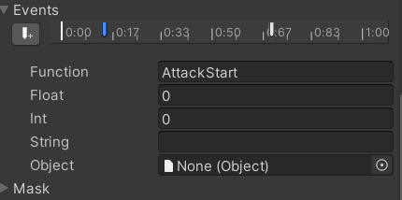
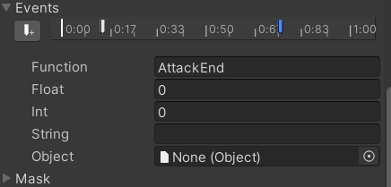
플레이어 공격 구현
애니메이션 이벤트 함수로 제어해서 구현했습니다.
애니메이션이 시작 할 때, AttackStart() 가 실행되고, _isAttack(공격)이 false으로 바뀌게 만들었습니다.
그후, 애니메이션 70~80 % 지점에서
_isAttack 상태를 확인하고 False면 빠져 나가고,
True면 다음 공격으로 넘어갑니다.
또한 이 과정에서 공격에 맞는 이펙트를 생성하고 그 이펙트에 데미지를 집어 넣어줬습니다.

Slide 15
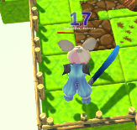
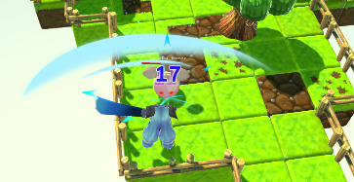
데미지 구조
플레이어가 공격키를 누르면 그에 따라 이펙트가 생성이 됩니다.
이펙트에 맞은 몬스터는 자신의 위에 플레이어가 준 데미지를 띄웁니다.
그리고 데미지 폰트는 시간에 따라 서서히 올라가면서, 투명하게 상태가 변화하고 일정 시간이 지나면 삭제 되도록 만들었습니다.
몬스터도 똑같은 구조로 동작합니다.
Attack
Hit
Player
이펙트 생성
(데미지존)
Monster
Hit
Attack

Slide 16
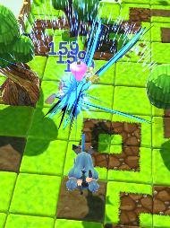
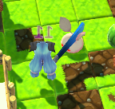
데미지
데미지 같은 경우 각 이펙트에 저장된 계수에 따라 데미지가 계산되며, 히트 수에 따라 데미지가 연속으로 들어가게 됩니다.
플레이어가 데미지존, 이펙트를 생성하게 되었으면, 유저의 데미지와 데미지 폰트를 가져와서 저장하고,
몬스터가 공격을 하게 되었을 경우,
MonsterInitDataSet을 통해 몬스터의 공격력 과
폰트 정보를 가져오게 하였습니다.
그 후 저장된 정보를 콜라이더를 통해 몬스터 또는 플레이어에게 전달합니다.

Slide 17
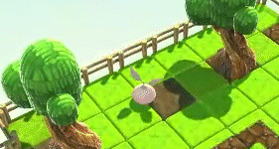
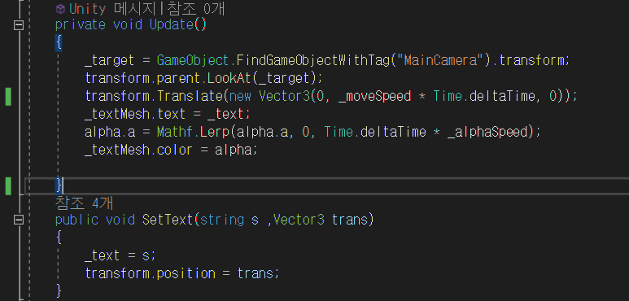
DamageFont
데미지 폰트는 플레이어에게 직관적으로 보여줘야합니다.
그래서 메인 카메라를 찾아 타겟 지정 후
바라보게 하였습니다.
그리고 설정된 값에 따라 y축이 올라가며, 서서히 알파 값이 떨어지게 설정하였습니다.
데미지와 폰트의 위치는 hit된 곳에서 받아옵니다.

Slide 18
생성
몬스터 AI
NO
플레이어 감지
YES
몬스터는 생성 된 후
지정된 범위만큼 플레이어를 감지합니다.
만약 범위안에 플레이어가 없다면,
가중치에 설정에 맞는 행동을 하게 되며, 일정 범위 이동 또는 가만히 있게 됩니다.
그러다 플레이어에게 감지가 되면,
플레이어에게 이동 하면서 사거리에 들어오면 공격을 하고,
잠시 휴식을 하게 됩니다.
가중치 설정
( R )
플레이어에게
이동
1
R
0
공격사거리에 플레이어가 있는가?
범위 내
좌표 설정 후 이동
YES
가만히 있기
공격
휴식
도착

Slide 19
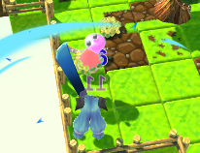
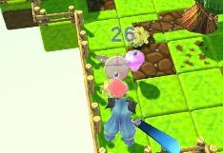
아이템 드랍
몬스터가 hp가 0이 되어 죽을 경우,
몬스터가 가진 정보중에 아이템 드랍률을 가져와 그 확률에 맞게 드랍하게 만들었고,
이때, 아이템을 생성하면서 포물선을 그리게 만들어 생동감 있게 움직일 수 있도록 하였습니다.

Slide 20
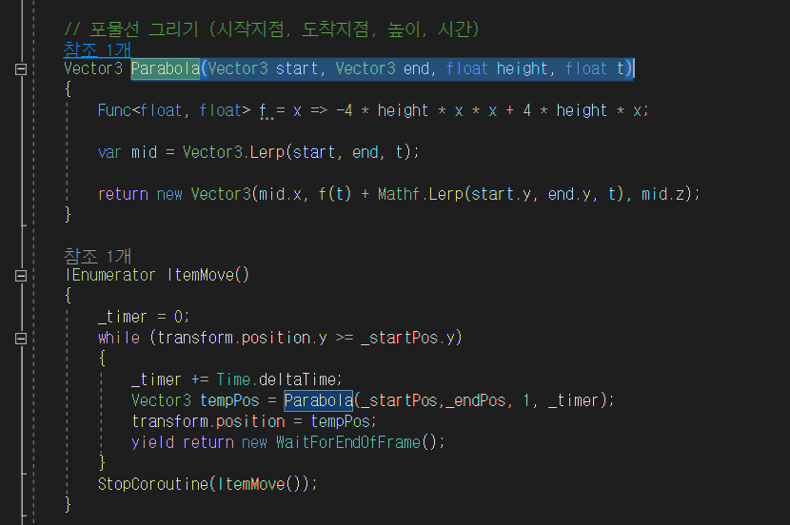
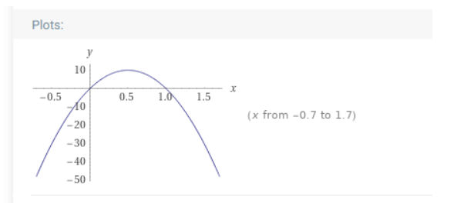
아이템 드랍
Start = 시작지점, end = 도착지점, height = 높이 , t = 시간
포물선은 함수f(x)를 만들어 아이템이 그 값에 따라 이동하게 만들었다.
물리를 적용하지 않을 예정이기에, 직선이동(x,z) 과 이차곡선(y) 이동을 따로따로 움직이게 만드는 함수를 사용하였다.
아이템이 생성시 ItemMove()라는 함수를 코루틴으로 실행하여 땅에 내려갈 때까지 이동하게 구현하였다.

Slide 21
인벤토리 구현
인벤토리
인벤토리의 중앙관리를 위해 만들었고, 아이템 슬롯에 대한 아이템 데이터를 여기에 저장하였다.
아이템의 정보가 여기에 있어 아이템 이동, 아이템 추가, 아이템 저장, 아이템 사용 등 모든 관리는 여기서 일어나게 된다.
인벤토리UI
사용자의 UI사용처리를 하는곳이다.
클릭이벤트 등 모든 이벤트를 받고,
인벤토리와 상호작용한다.
아이템슬롯UI
인벤토리 내에 각 슬롯을 표시해준다.
이미지와 아이템개수 등
Inventory
InventoryUI
ItemSlotUI

Slide 22
인벤토리 로직
DataBaseManager
인벤토리 UI
아이템슬롯 정보 전달
슬롯 생성
아이템 슬롯 정보 전달
인벤토리
아이템 슬롯
인벤토리 내에 마우스 이벤트 정보
아이템 사용정보 전달
IngameMangaer
요청
QuickSlot
Player

Slide 23
감사합니다.

